Slide 1
Mavzu:Uchburchaklarni yechishga doir masalalar

Slide 2
Darsning maqsadi:
Ta’limiy maqsad: Ilg’or pedagogik texnologiyalardan foydalangan holda o’quvchilarning fikrlash qobiliyatini rivojlantrish, uchburchak tomonlari va burchaklari orasidagi munosabatlar bobida olgan bilim, ko’nikma malakasini chuqurroq singdirish. O’quvchilarning geometriya faniga bo’lgan qiziqishlarini orttirish.
Tarbiyaviy maqsad: O’quvchilarning axloqiy sifatlarini shakllantrish, o’zaro hurmat, hamkorlik, faollik, ishchanlik, tartiblik, madaniyatlikka o’rgatish. Mavzu orqali o’quvchilarda o’z-o’zini boshqarish qobiyiyatini shakllantirish
Rivojlantrish: O’quvchilarni darsda qo’llanilgan “ qurilish ” sistemasining ishlash tizimi orqali mustaqil erkin fikrlash malakasini, tafakkur, xotira, idrok va tasavvur mashqini rivojlantrish, o’quvchilarni ilmiy tekshirish instituti xodimi,dizayner, arxitektor kabi kasblarga yo’naltrish orqali hayotga tayyorlash.

Slide 3
Dars rejasi va vaqt taqsimoti.
1. Tashkiliy qism 10 min.
2. Uy vazifasini tekshirish. 4 min.
3. “Intelekt” – (plakat asosida savol-javob). 7 min.
4. “Yordam” - tarixiy obidalarni ta’mirlash
(tarqatmalar asosida). 5 min.
5. “Faks” - (“O’zqurilishmateriallari” aksiyadorlik kompaniyasi buyurtmasini bajarish). 5 min.
6. “Inshootlar”ni tekshirish- (tarqatmalar asosida). 5 min.
7. G’olib guruhni aniqlash, diplom bilan taqdirlash 3 min.
8. O’quvchilarni individual baholash 3 min.
9. Darsni yakulash va uyga vazifa berish. 3 min.

Slide 4
Inshootlarning bunday mustaxkam saqlanib, qad ko’tarib turishida ilmiy tekshirish institutlari xodimlarining hissasi kattadir. Ular kimlar, qaysi soha vakillari, vazifalari nimadan iborat?

Slide 5
Ular qurilish sohasi vakillari bo’lib, inshootlarning mustahkamligi, chidamliligi va tebranish- tebranmasligini o’rganish, hisoblash va tekshirish bilan shug’ullanadilar.
O’zbekistonda qurilish mexanikasiga doir ilmiy tekshirish ishlari asosan Toshkent arxitektura – qurilish institutida

Slide 6
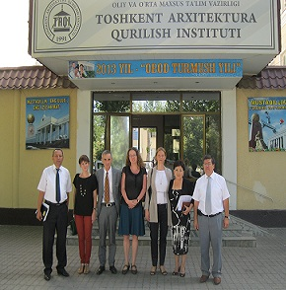

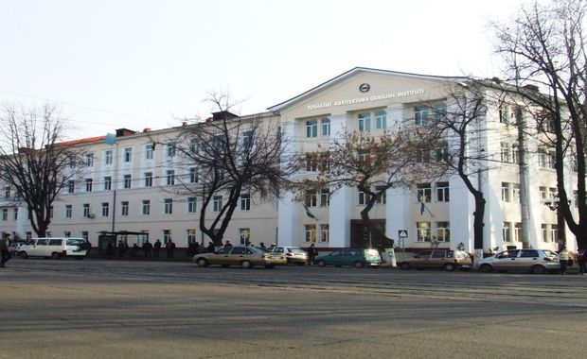

Slide 7
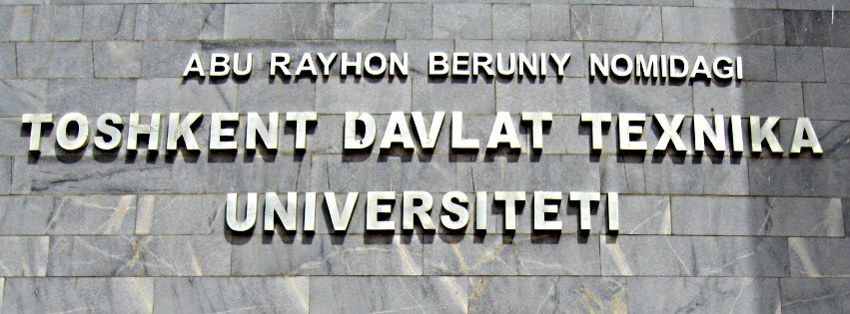

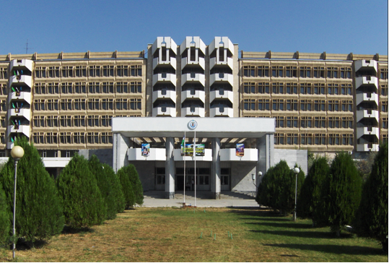
Toshkent Davlat texnika universitetida

Slide 8

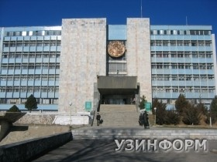
Samarqand Davlat arxitektura –qurilish institutida

Slide 9
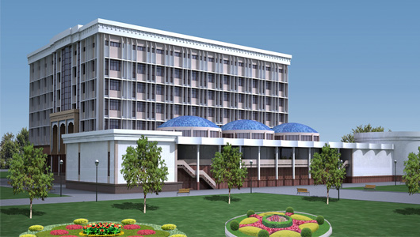
Buxoro viloyati arxitektura – qurilish
institutida

Slide 10
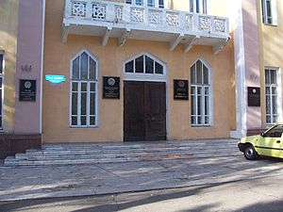
O’zbekiston Respublikasi Fanlar Akademiyasi Mexanika va inshootlarning seysmik mustahkamligi ilmiy tekshirish institutida olib boriladi.

Slide 11
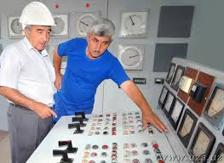
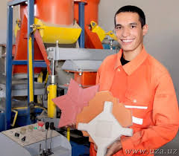
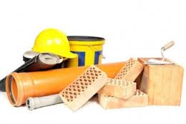
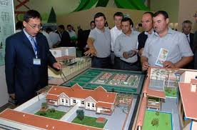

Slide 12
1-shart : uyga berilgan topshiriq – 5,8,10-masalalar
=
=
R=25sm yechish: S=a∙b b=
= 48
a=14sm S=14∙48= 672(sm²)
S=? Javob: 672sm²
d=50sm
8-masala.
Aylanaga ichki chizilgan
oltiburchakda
bo’lsa,
aylana markazi
tomonda yotishini isbotlang.
Isboti:
da
Demak,
- diametr.

Slide 13
2-shart: “Intelekt ”- poyga o’yini
5
4
5
4
?
4
5
4
5

Slide 14
3-shart: “Yordam”
Tarixiy obidalarni ta’mirlashga yordam berish uchun topshiriq . ( Har bir guruhga quyidagi kartochkalar tarqatilinadi.)
Masala: Agar uchburchakda bitta tomon va unga yopishgan ikkita burchagi berilgan bo’lsa, uchburchakning uchunchi burchagi va qolgan ikki tomonini toping.

Slide 15
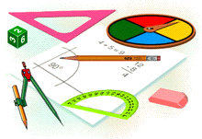
Javob:

Slide 16

4-shart: ,,Faks”
“O’zqurilishmateriallari” aksiyadorlik kompaniyasining faks orqali jo’natgan buyurtmasini bajarish. ( Har bir guruhga quyidagi kartochkalar tarqatilinadi.)
Masala: Agar uchburchakning uchta tomoni berilgan bo’lsa, unga tashqi chizilgan aylana radiusini toping.
.
.

Slide 17





Slide 18
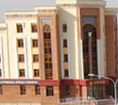
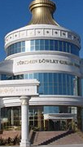
5-shart: “Inshootlar”
Qurib bitirilgan inshootlarni tekshirish uchun topshiriqlar. ( Har bir guruhga quyidagi kartochkalar tarqatilinadi.)
Masala: Quyidagi ma’lumotlar asosida inshootlarning balandligini o’lchng.
1.
b

Slide 19
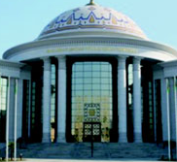
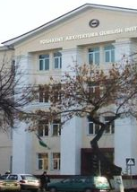
α

Slide 20
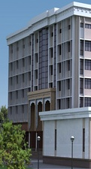
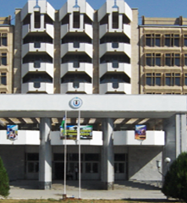
5
β

Slide 21
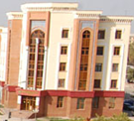

Slide 22

5-shart berilishi
1
5

Slide 23
1
Javob:
5

Slide 24
Uyga vazifa
a) 93-bet. 4,6,8- masalalar.
b) mavzuga doir internetdan ma’lumotlar to’plash.

